Slide 1
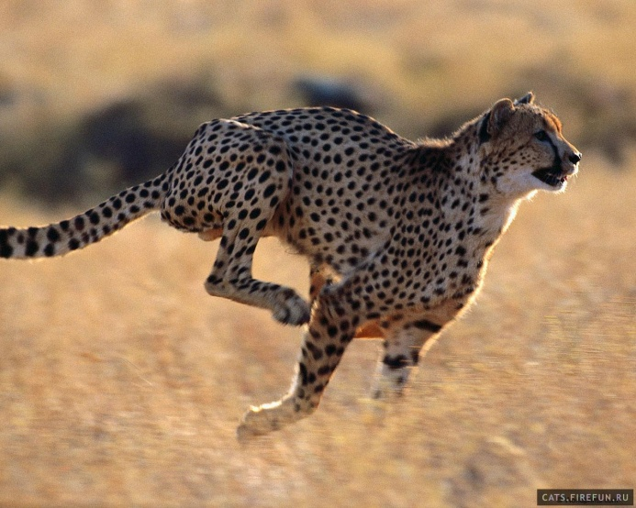
Животные - рекордсмены
МОУ СОШ №1 город Камешково
Автор: Курова Татьяна Владимировна,
учитель начальных классов

Slide 2
Губ у китёнка нет, поэтому он обхватывает ртом материнский сосок, а мать впрыскивает молоко ему в рот. Всего на нашей планете обитает 86 видов китообразных. Самый большой из них -- синий кит. Его длина 33 метра.
Самое большое животное на земле -это кит. Это животное, а не рыба. Кит дышит не жабрами, а лёгкими. И хотя кит подолгу находится под водой, ему надо всплыть наружу, чтобы вдохнуть воздух. Именно тогда можно увидеть фонтан. Киты - млекопитающие, они рождают детёнышей и кормят их молоком, которое в 10 раз питательнее коровьего.

Slide 3
Самое большое летающее млекопитающее -летучая собака . Размах её крыльев превышает 2 м.

Slide 4
Самое сильное животное (в "легком весе") — жук-носорог, который может держать на спине груз в 850 раз больше собственного веса. Кстати, у людей-рекордсменов штанга лишь втрое превышает их массу.

Slide 5
Самое храброе животное — барсук медоед, обитающий в лесах и кустарниках Африки, Ближнего Востока и Индии. Он вступает в битву с животным любого размера, если оно слишком близко подбирается к его норе, и всегда выходит победителем.

Slide 6
Лучший скалолаз — снежная коза, живущая в Скалистых горах Северной Америки. Снежные козы передвигаются по совершенно отвесным скалам с едва заметными уступами и карнизами, хотя их рост и вес довольно велики (рост 90-105 см, масса до 135 кг). Прыгают они в основном вниз, иногда на 6-7 м, часто с поворотом в воздухе и всегда точно попадая на почти незаметный уступ.
Наибольшей прожорливостью отличается землеройка (Micropotamogale lamottei). В сутки она съедает в 4 раза больше, чем весит сама.

Slide 7
У кашалота самый длинный кишечник. Его длина составляет 160 м.

Slide 8
Самый длинный клюв у мечеклювой птички колибри. Он длиннее, чем её голова, шея и туловище вместе взятые.

Slide 9
Долгожителем среди птиц, по литературным данным, считается сокол, который может дожить до 162 лет.

Slide 10
Самой необычной птицей считается тропическая птичка киви - имеет необычные перья, которые напоминают густую шерсть, а сама она меньше всего похожа на птицу.

Slide 11
Самое острое зрение у сапсана. Он видит голубя на расстоянии 8 км.

Slide 12
Самое острое обоняние, как предполагают ученые, у акул. Они определяют присутствие одной части крови млекопитающего в 100 млн. частей воды и даже способны почувствовать запах страха других рыб.

Slide 13
Наибольшей прожорливостью отличается землеройка. В сутки она съедает в 4 раза больше, чем весит сама.

Slide 14
Землеройка карликовая белозубка — самое маленькое млекопитающее. Длина ее стройного тела, вместе с головой, оканчивающейся длинным подвижным хоботком, составляет 35 — 45 мм в длину при массе 1,5 (даже 1,2) г, длина хвоста не более половины длины тела.

Slide 15
Самое быстрое из всех сухопутных животных — гепард. Он достигает рекордной скорости — 120 километров в час. Русская гончая может развивать скорость до 110 километров в час. Он пробегает 200-метровую дистанцию менее чем за 7 секунд. Спортсменам-рекордсменам нужно для преодоления такого расстояния втрое больше времени: 20 секунд. Африканский козел бегает со скоростью 95 километров на час, вместе с тем у него сильнейший спурт (резкий рывок) из всех сухопутных животных. Уже через две секунды после начала бега он бежит со скоростью 62 километра в час. Т.е. он развивает скорость интенсивнее, чем некоторые гоночные автомобили. Скорость спортсмена после старта равняется 25 километрам на час. Скоростные кони могут развить скорость 70 километров на час.

Slide 16
Спасибо за внимание

